Slide 1
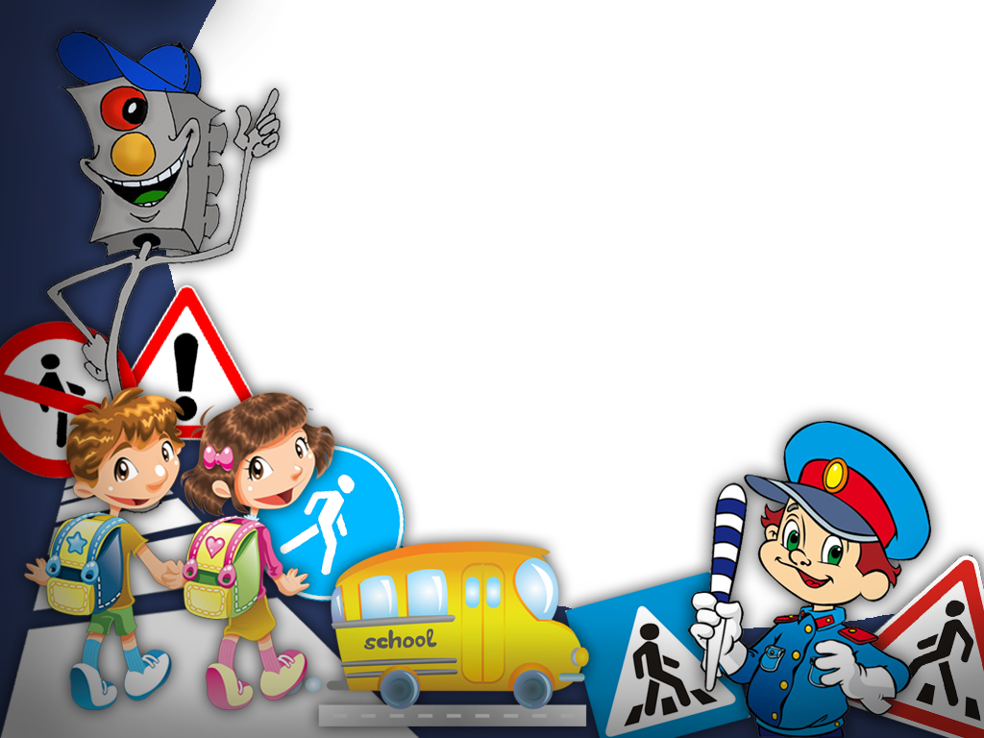
МУНИЦИПАЛЬНОЕ АВТОНОМНОЕ
ДОШКОЛЬНОЕ ОБРОЗОВАТЕЛЬНОЕ
УЧРЕЖДЕНИЕ «ДЕТСКИЙ САД №1
«СЕМИЦВЕТИК»»
Проект по ПДД
«Страна
Светофория»
Воспитатель :
Ханахмедова Л.т

Slide 2

Цель проекта:
Систематизировать знания детей по правилам
дорожного движения,
прививать навыки правильного поведения на
улицах города,
во дворе в городском транспорте,
соблюдать и выполнять правила дорожного движения.
Задачи проекта:
Общеобразовательные
2. Воспитательные.
3. Развивающие.

Slide 3
Форма работы:
Игровая, Познавательная,
работа с родителями.
Этапы реализации проекта:
1- этап подготовительный
2- этап основной (практический)
3- этап заключительный

Slide 4


Slide 5
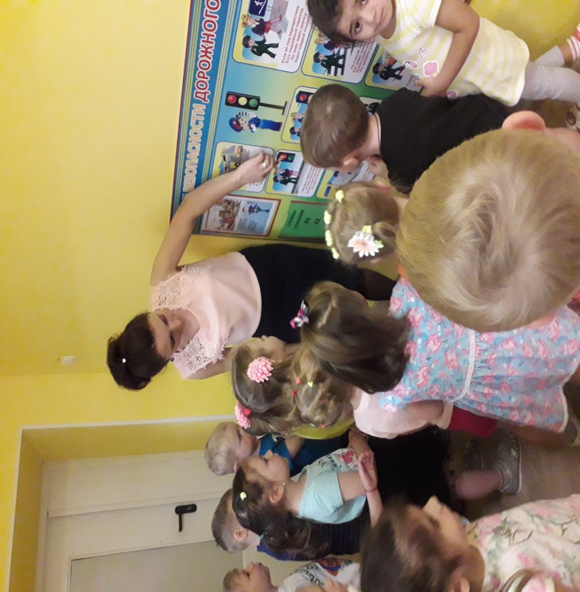
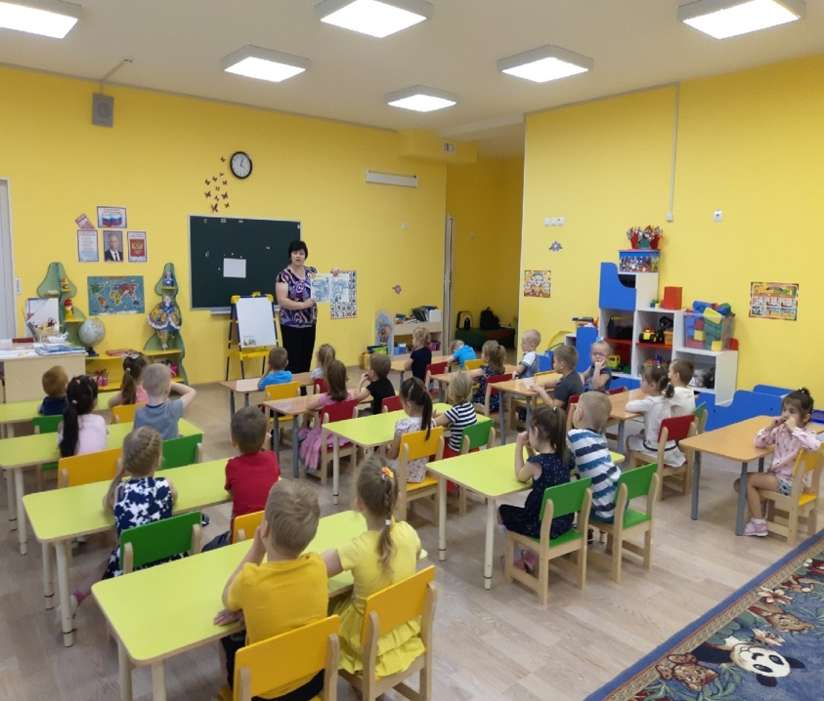
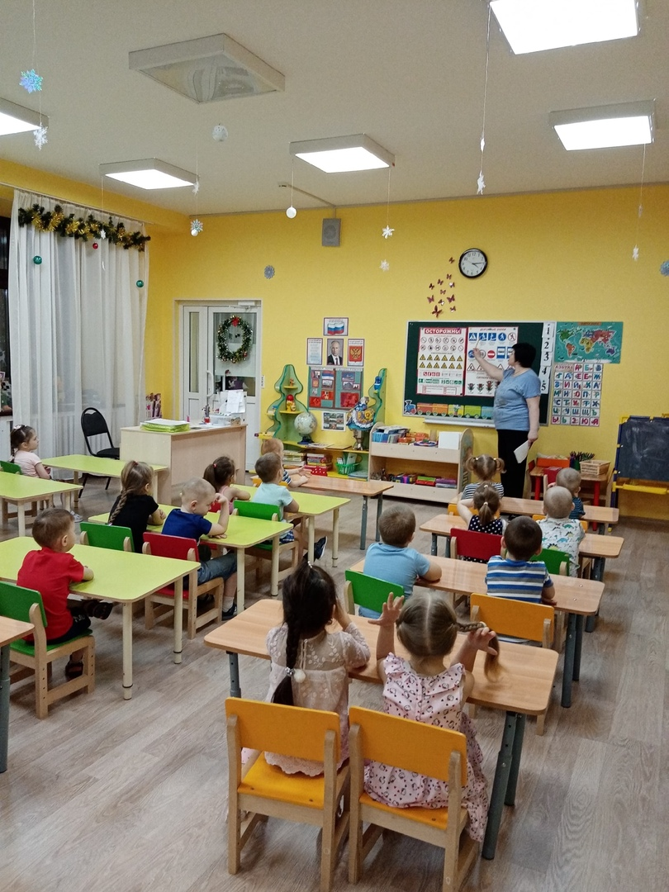
Беседа с детьми

Slide 6

Знаки всякие нужны,
Знаки всякие важны.
Знаки мы дорожные.
Запомнить всем положено,
Кто из нас что говорит;
Здесь на право поворот,
А здесь совсем наоборот.
Чтоб машины не спешили,
Шел спокойно пешеход,
Помогать мы вам решили
И дежурим круглый год.
Будьте очень осторожны,
Уважайте каждый знак,
Ведь без знаков на дороге
Вам не обойтись не как.

Slide 7
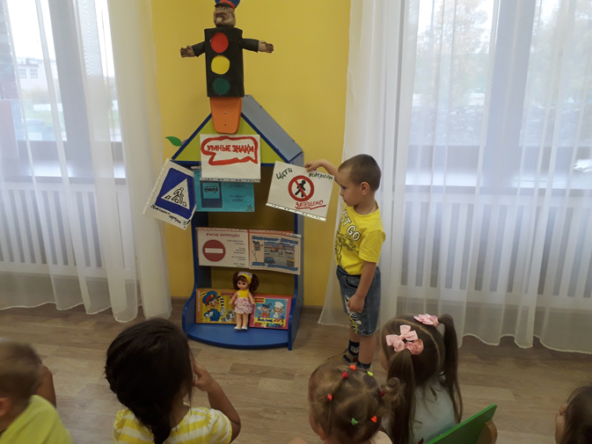
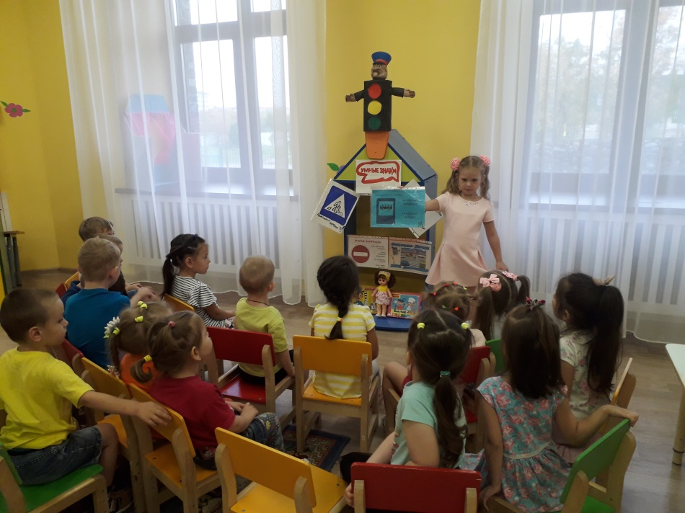
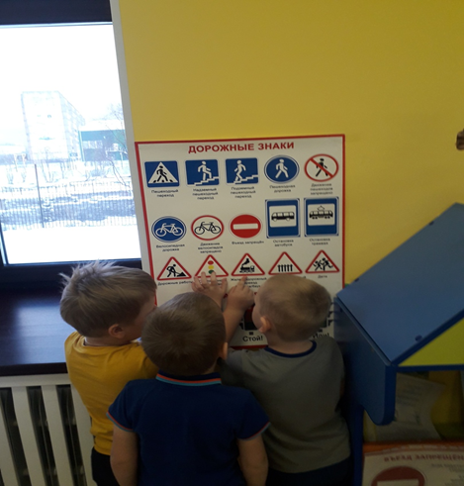
Какие мы знаем знаки

Slide 8
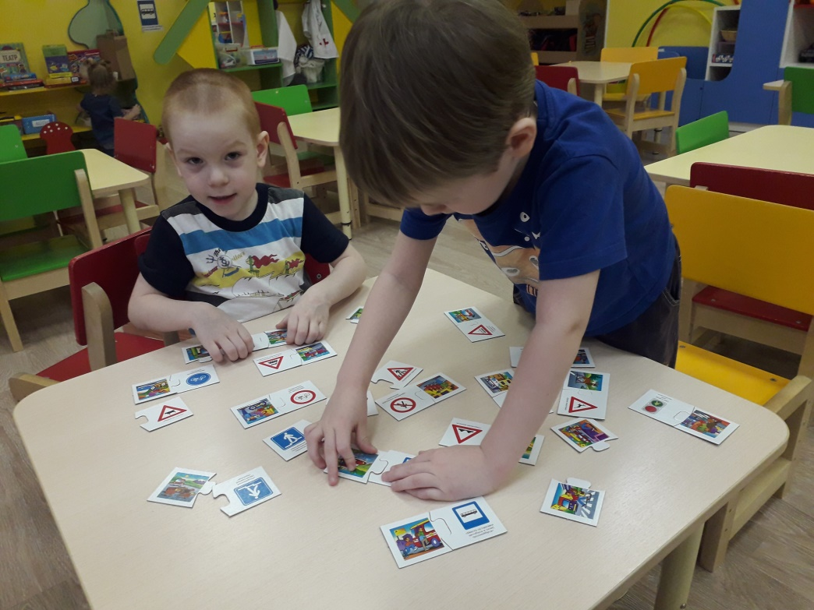
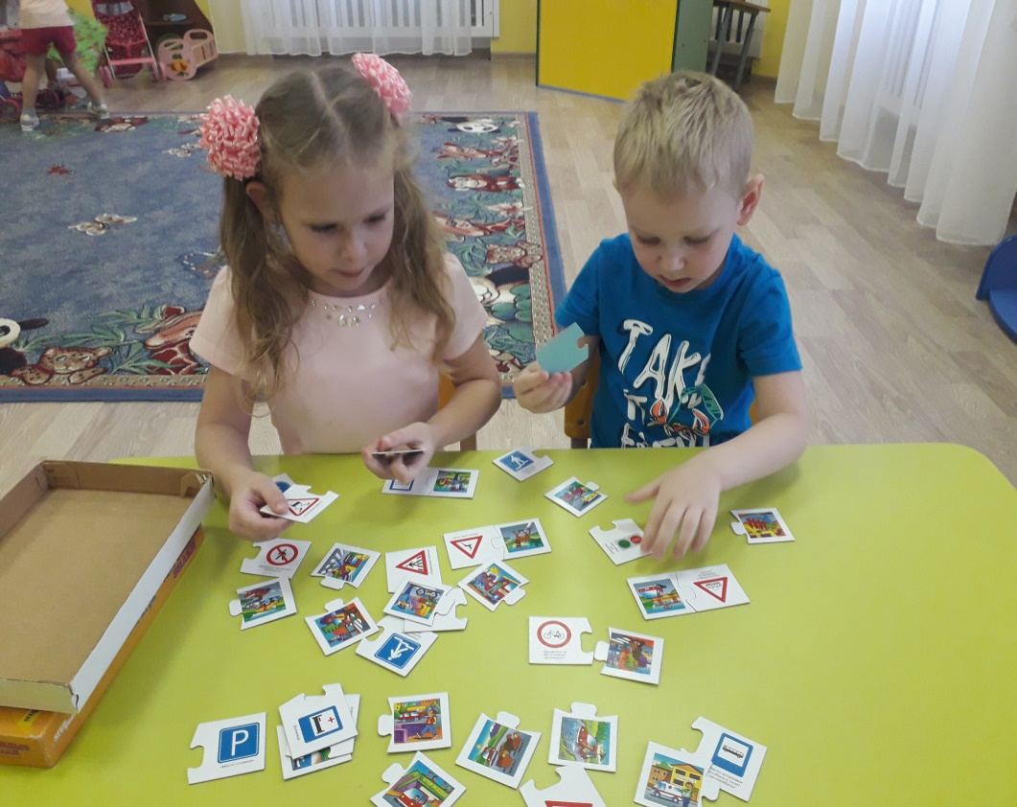
Дидактическая Игра

Slide 9
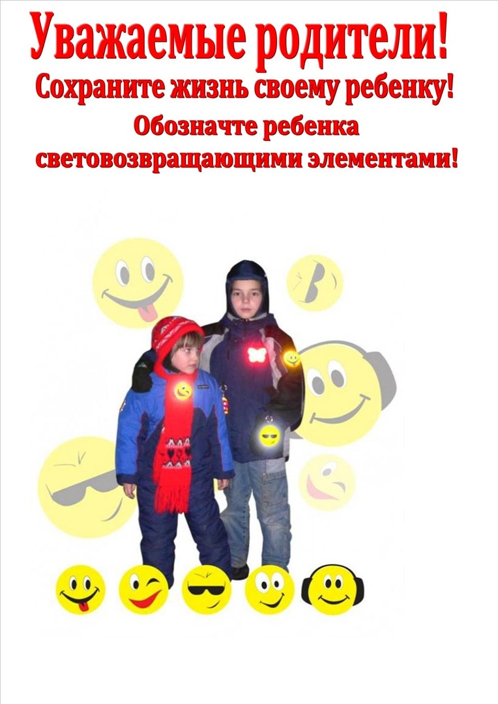
Работа с родителями

Slide 10




Консультации для
родителей

Slide 11
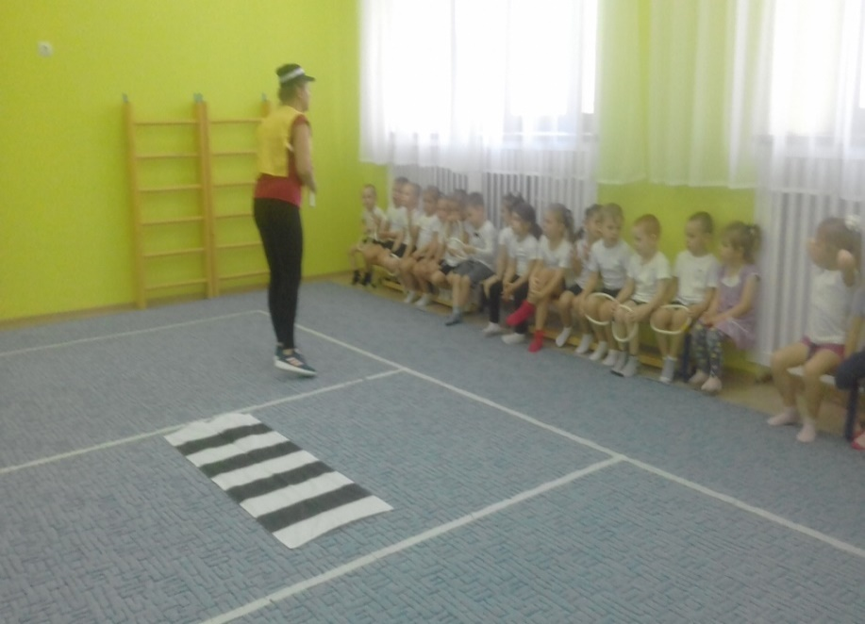
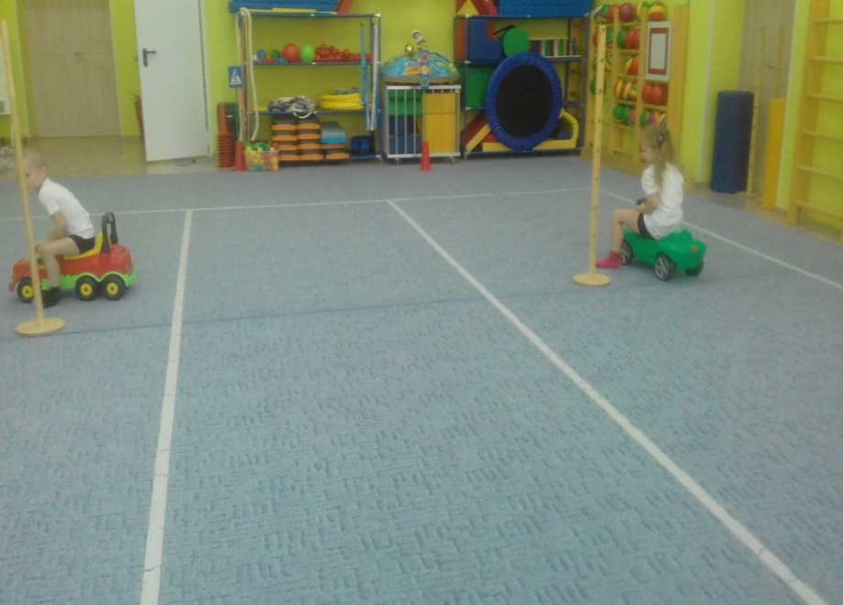
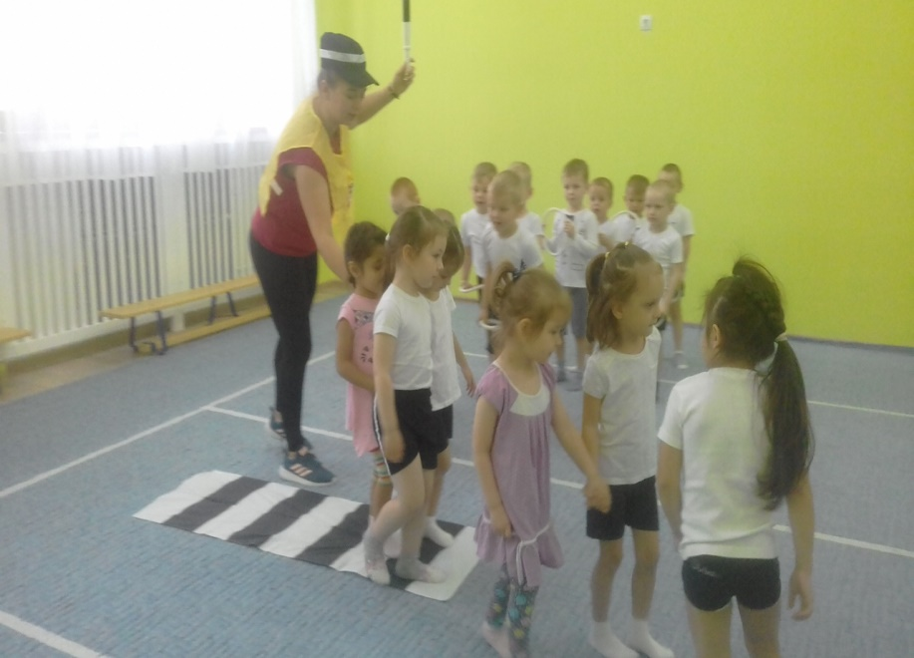
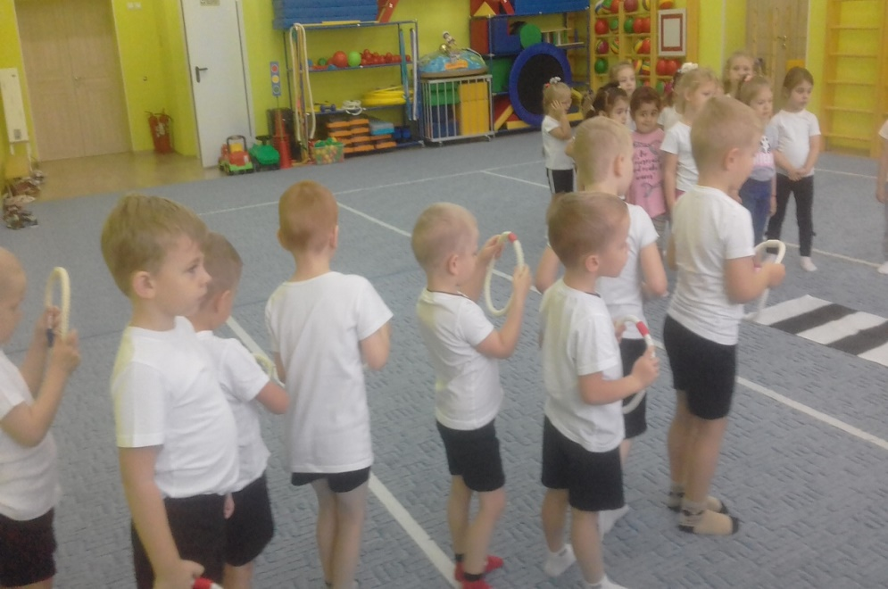
Спортивное развлечение
для детей по ПДД

Slide 12
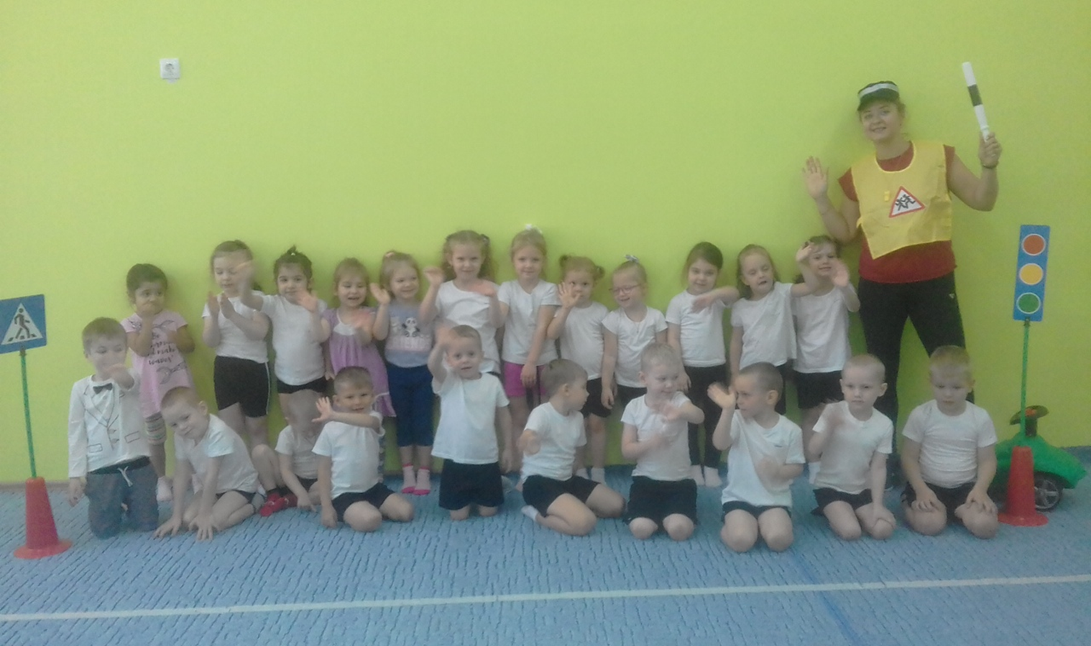

Slide 13
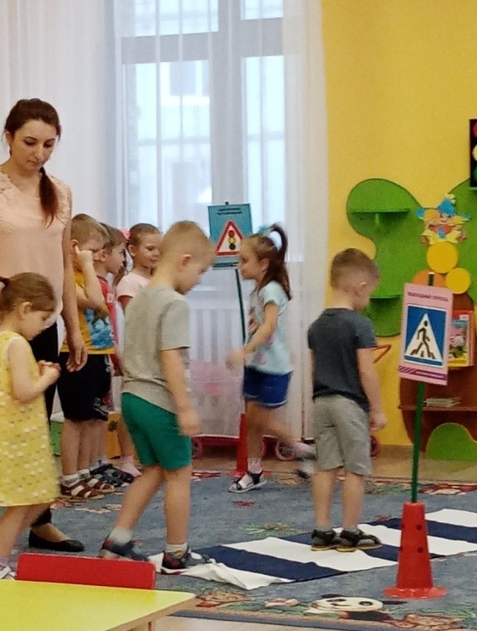
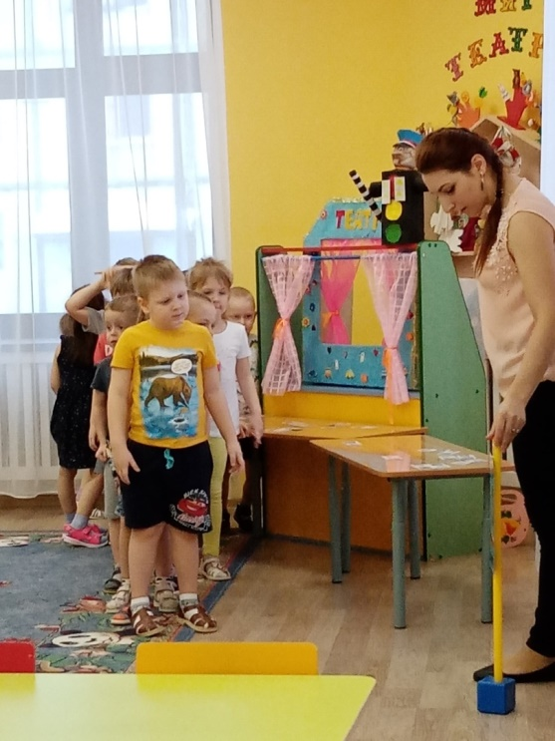
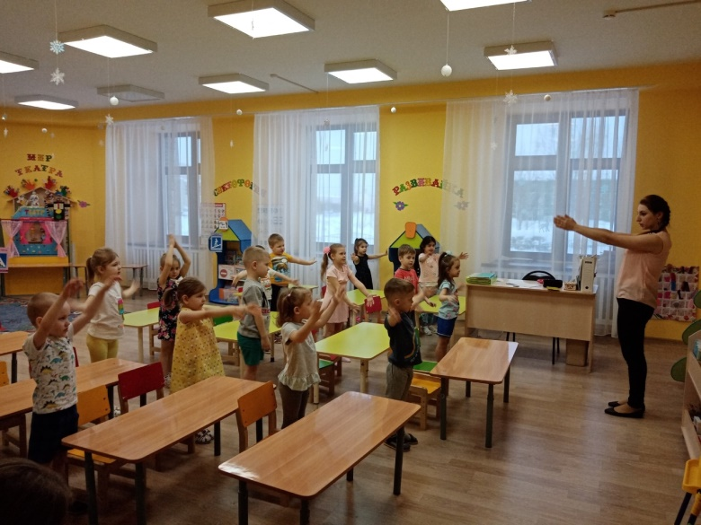
Открытое занятие по ПДД

Slide 14


Результаты Участия в конкурсе.

Slide 15
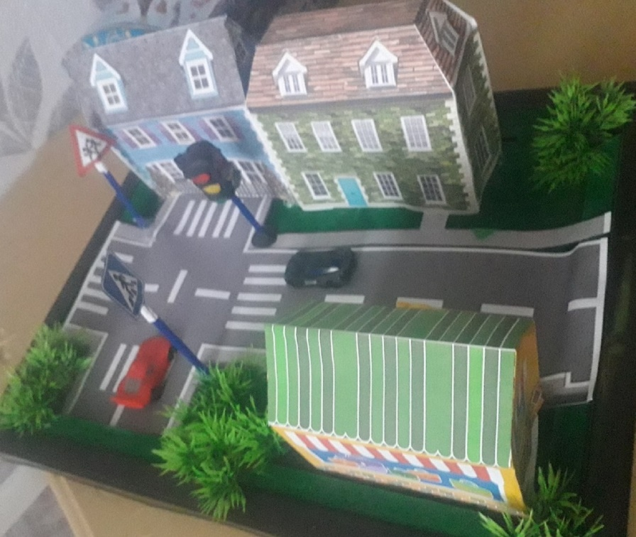

Поделки

Slide 16
Результаты проекта:
У детей пополнились знания и умения по правилом
дорожного движения;
2. Дети имеют представления о соблюдении элементарных
правил дорожного движения;
3. Совместно с родителями пополнили уголок по ПДД в группе;

Slide 17
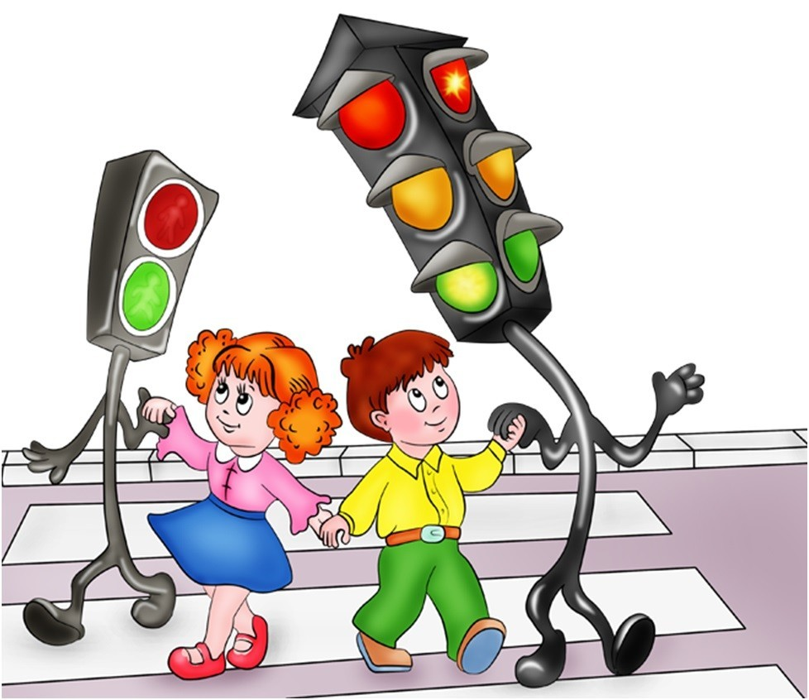

Спасибо
за
внимание!

